Slide 1
Виховання в сім’ї
є першоосновою розвитку дитини як особистості.
Значну роль у вихованні школярів потрібно відводити спільним діям навчального закладу й сім’ї, ефективність яких залежить від особливостей організації роботи з батьками
Дитина має бути не тільки учнем, а передусім людиною з різноманітними інтересами, запитами, прагненнями.
В. Сухомлинський стверджував: “У сім’ї шліфується найтонші грані людини – громадянина, людини – трудівника, людини – культурної особистості ”.

Slide 2
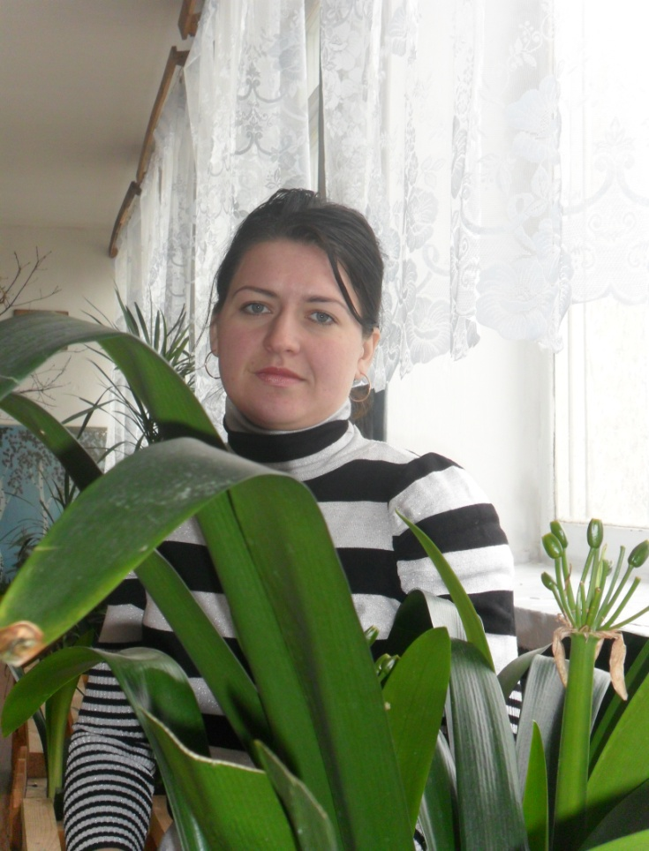
ОГЛЯД ПРОФЕСІЙНОЇ МАЙСТЕРНОСТІ
ПЕДАГОГА – ОРГАНІЗАТОРА
ВЕЛИКОКЛЕЦЬКІВСЬКОЇ ЗШ І-ІІІ ст.
Лашти Марії Петрівни

Slide 3
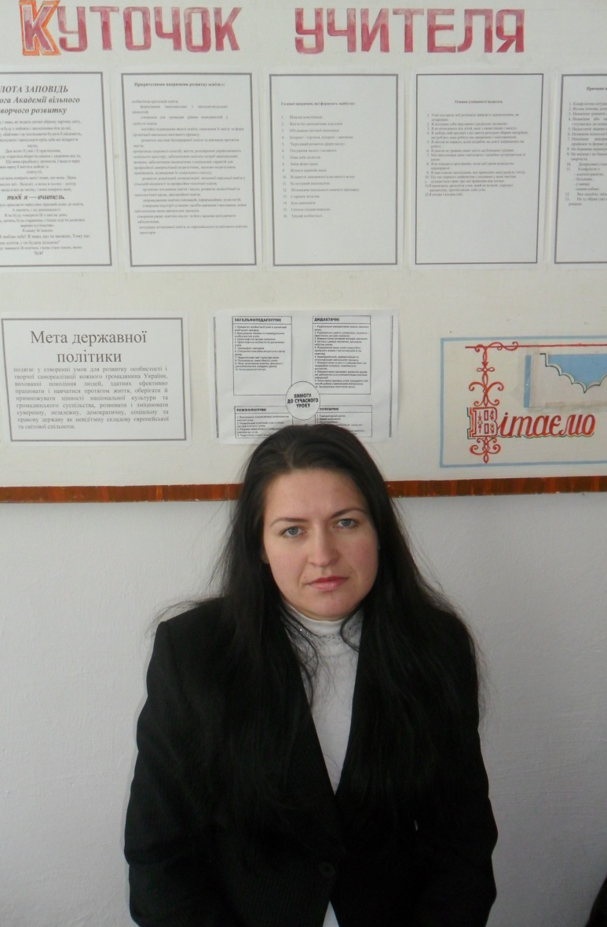
Стаж роботи – 8 років
Категорія – ІІ
Адреса: с. В. Клецька
Корецький район
Рівненська область

Slide 4
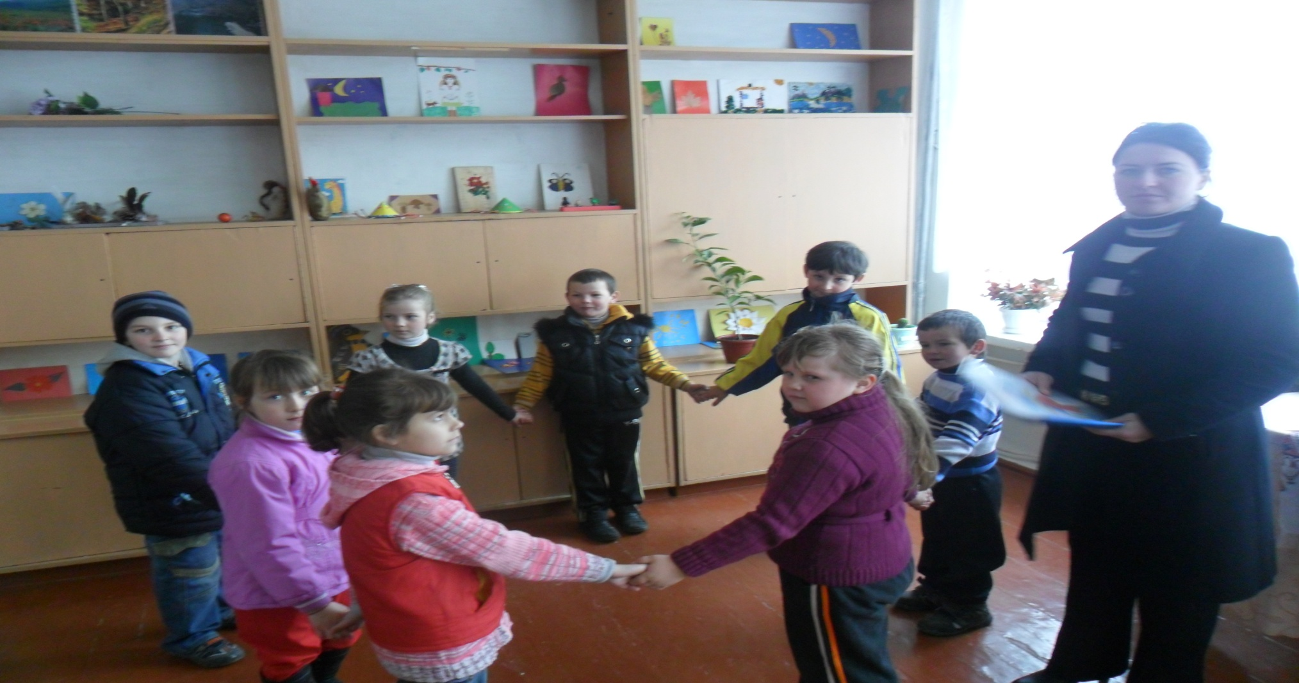
Моє педагогічне кредо
Виховання в учнів високих моральних якостей, любові до рідного краю, Землі, на якій родились і де зросли

Slide 5
НАУКОВО –МЕТОДИЧНА ТЕМА ШКОЛИ
“ Вдосконалення навчально-виховного процесу шляхом підвищення ефективності уроку ”

Slide 6
Моя проблемна тема
Виховання у школярів любові і поваги до народних звичаїв

Slide 7
Робота педагога-організатора

Slide 8
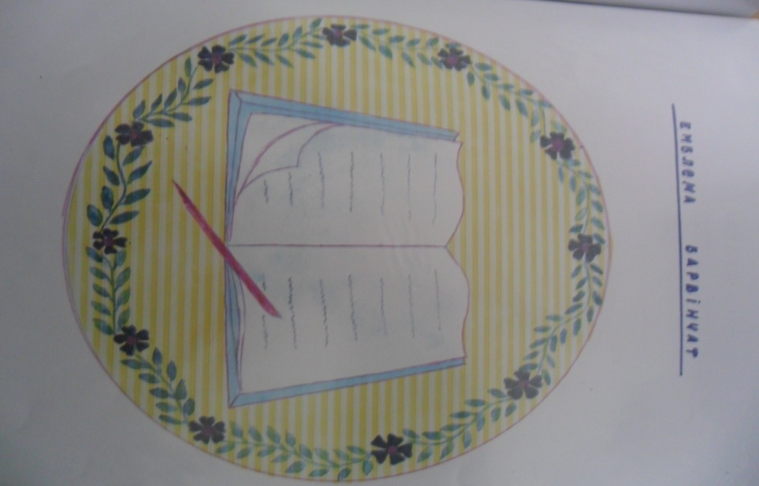
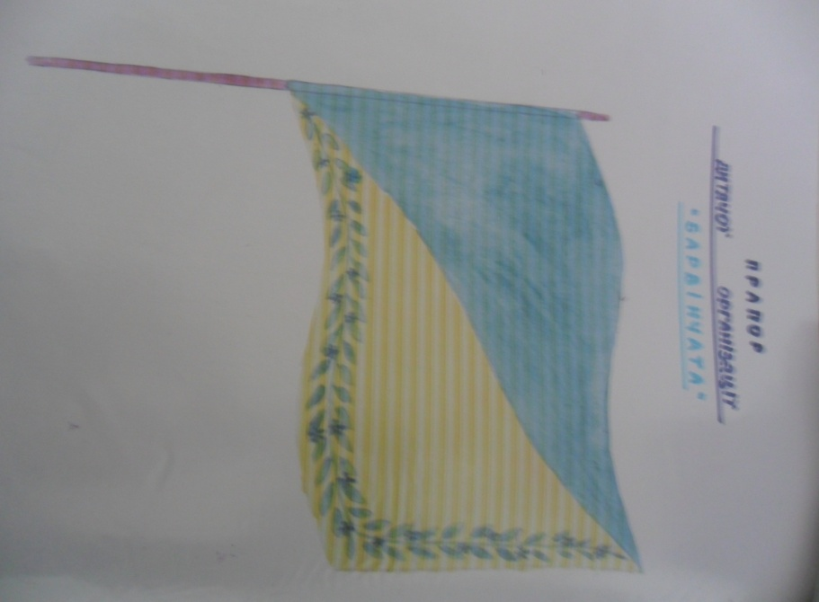
Дитяча організація “БАРВІНЧАТА”

Slide 9
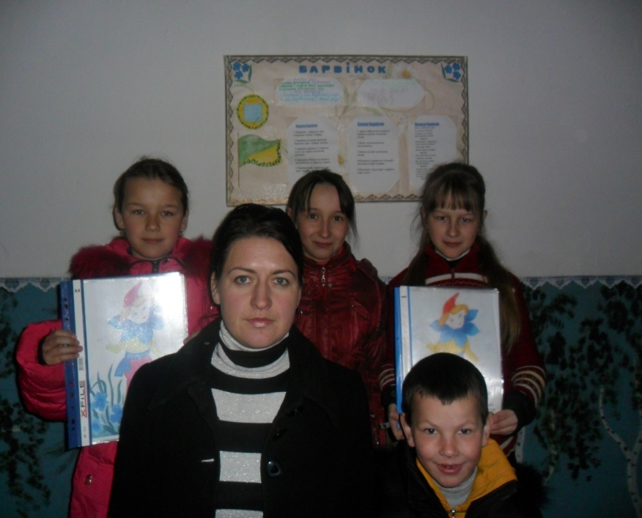
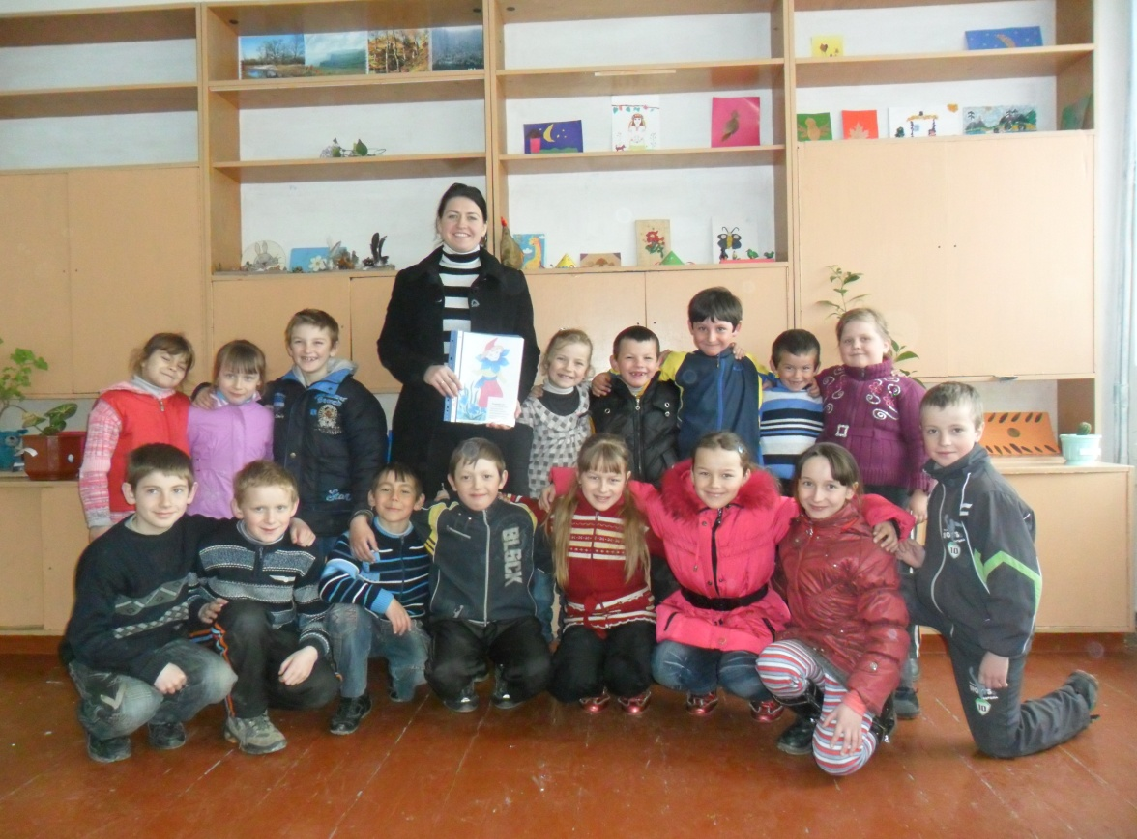
ДИТЯЧА
ОРГАНІЗАЦІЯ
” БАРВІНЧАТА“

Slide 10
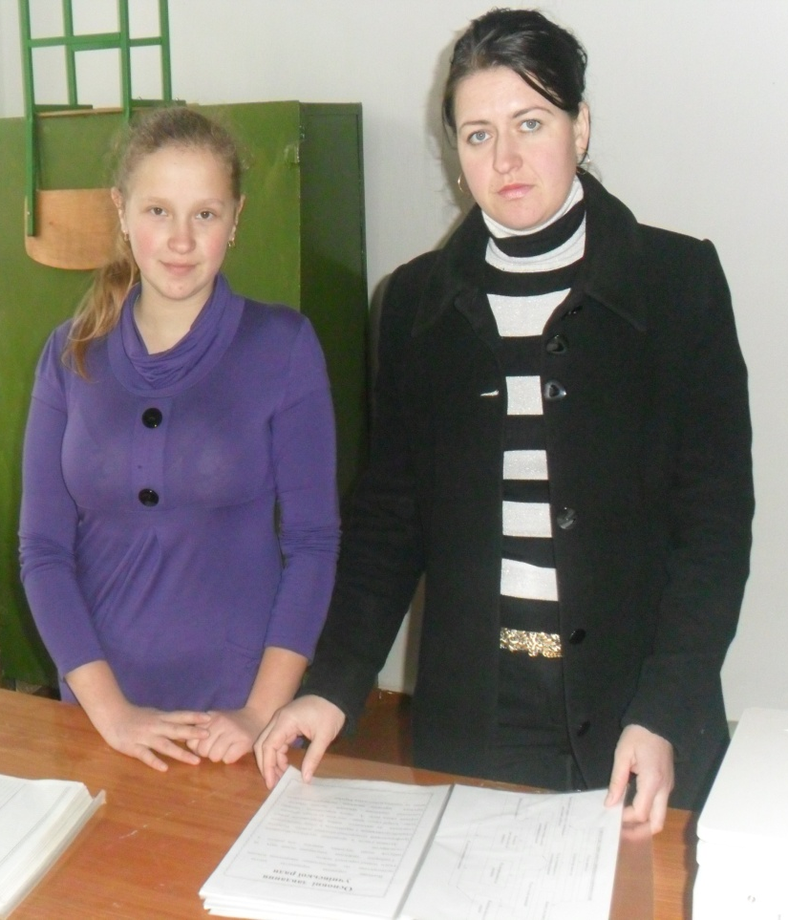
Засідання учнівської ради

Slide 11
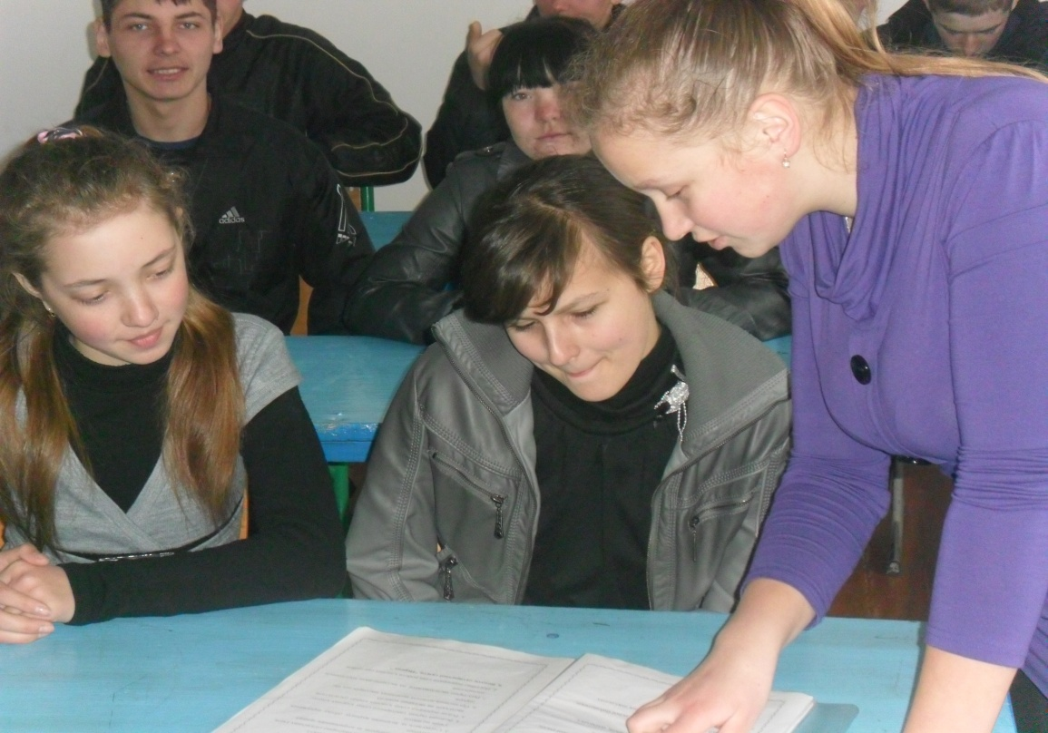
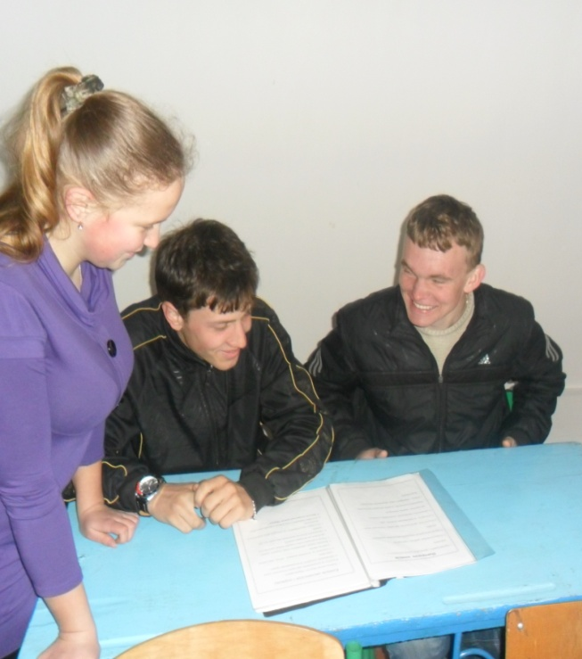
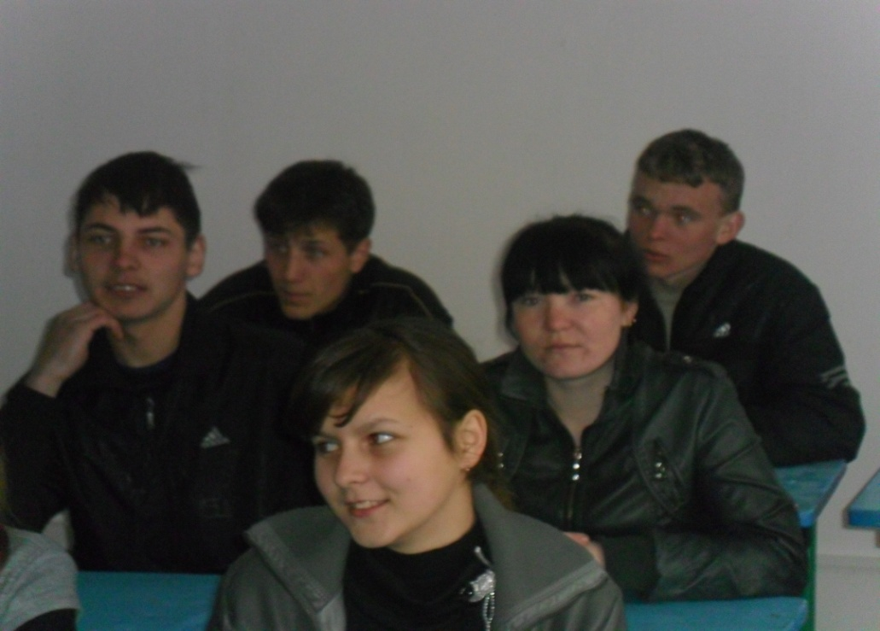
dfhrdtj

Slide 12
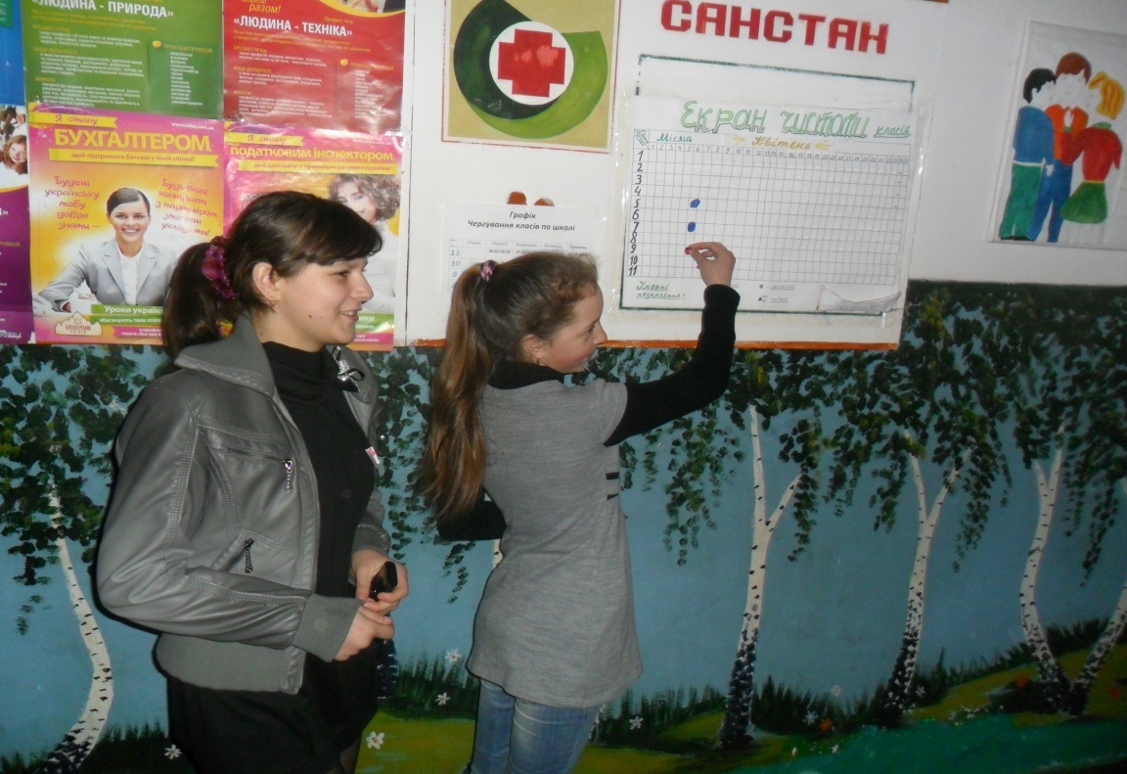
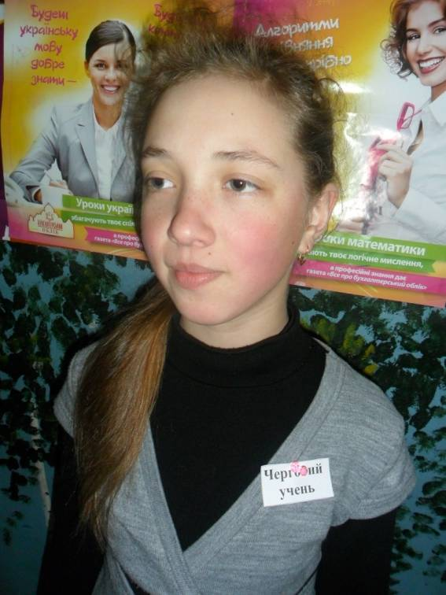
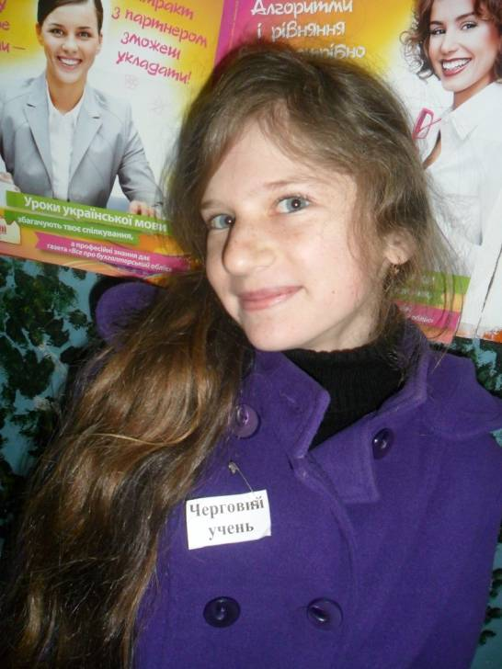
Чергування учнів по школі

Slide 13
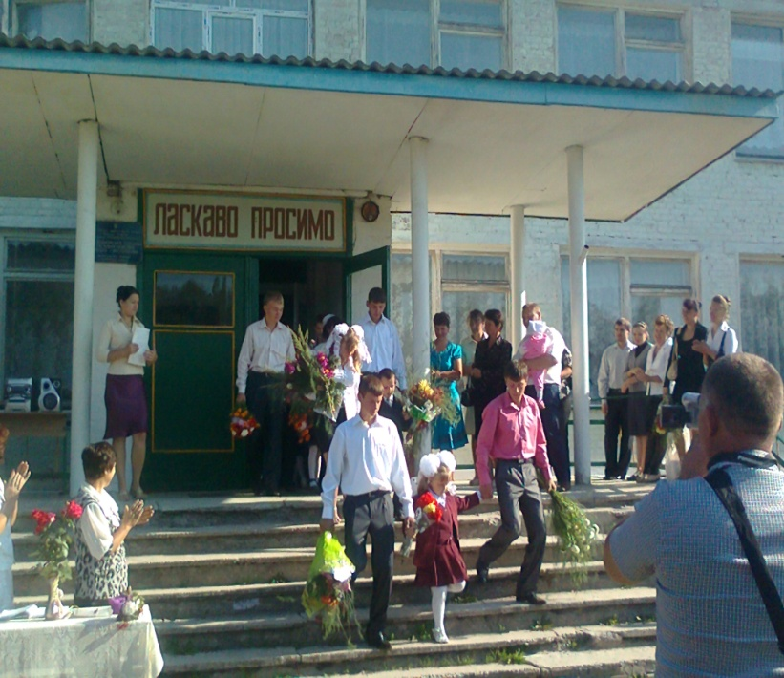
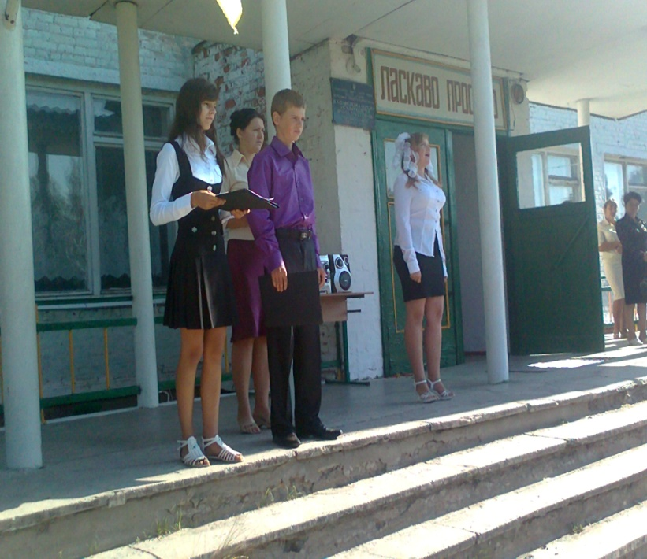
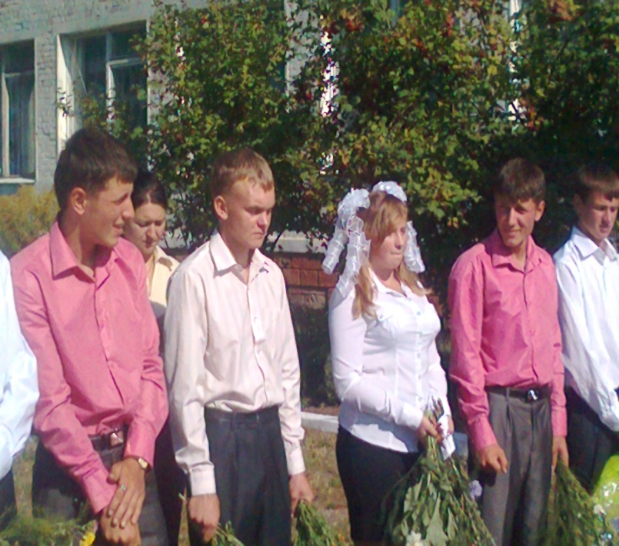
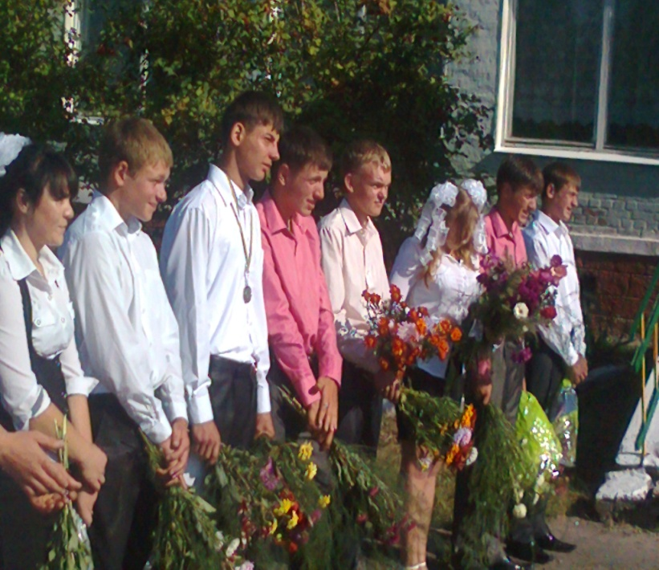
МОЇ ВИХОВНІ ЗАХОДИ

Slide 14
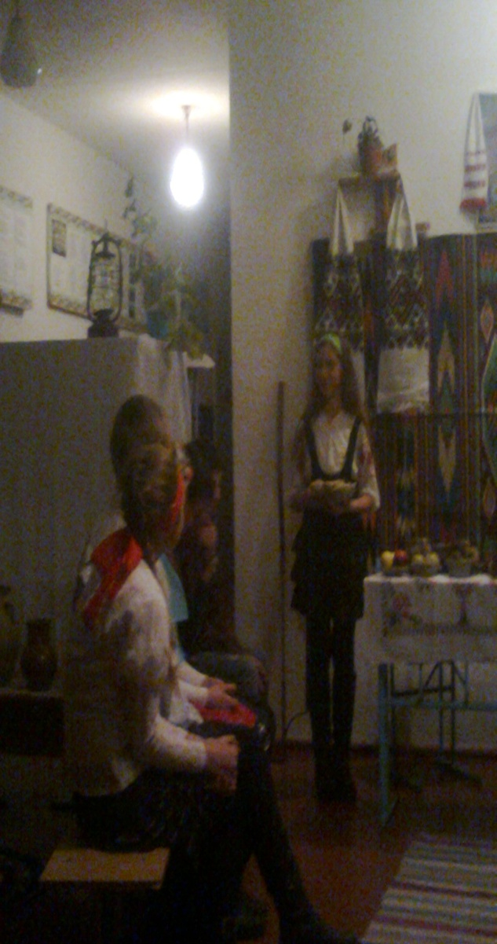
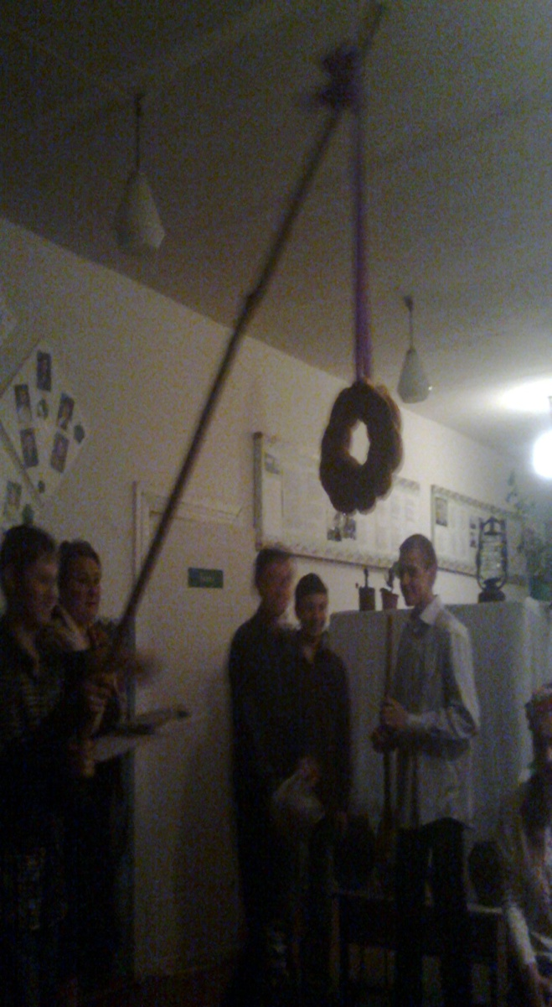
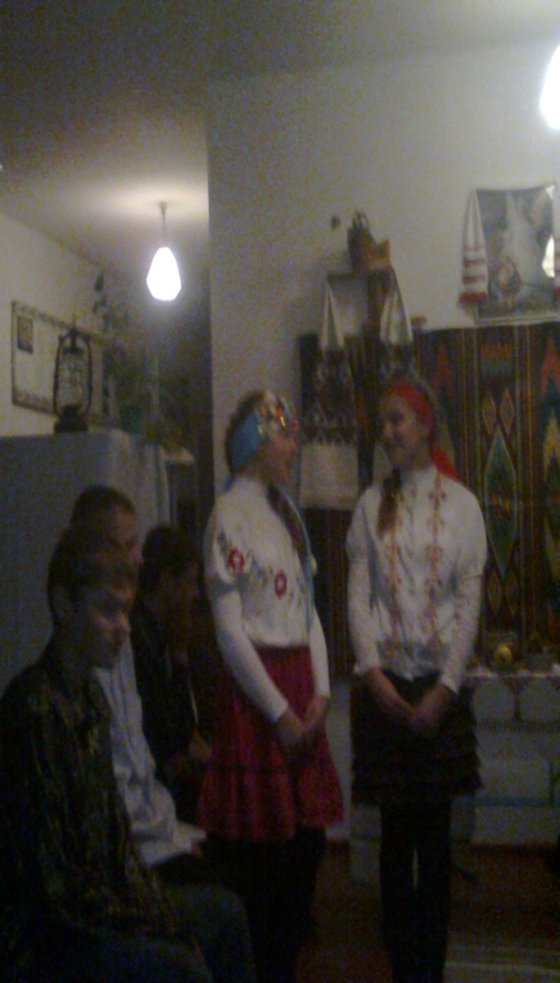
АНДРІЇВСЬКІ ВЕЧОРНИЦІ

Slide 15
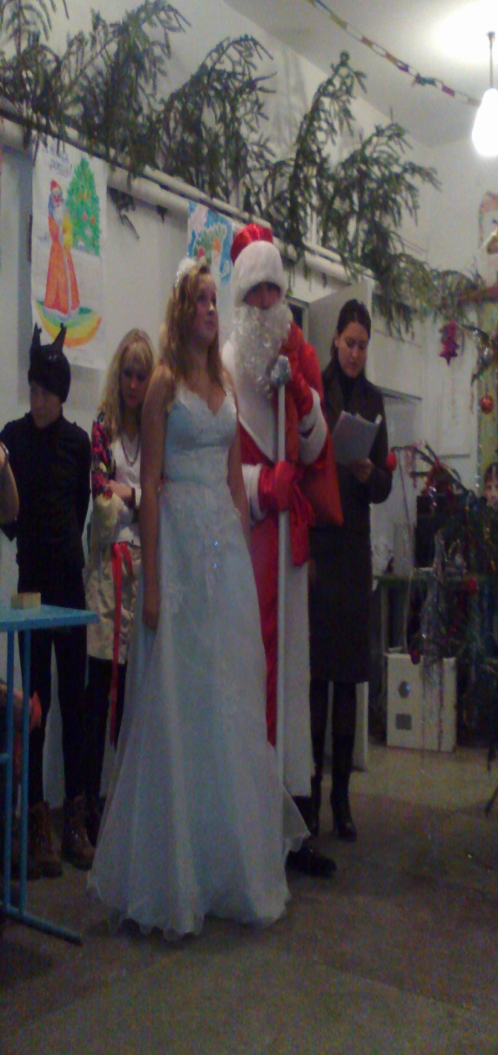
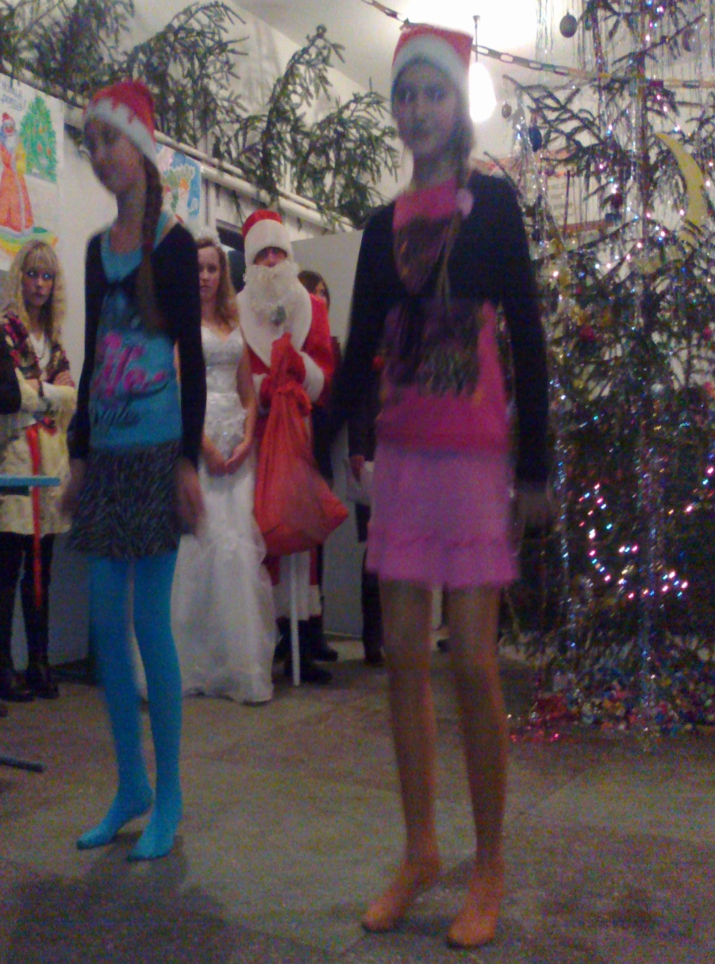
НОВОРІЧНИЙ БАЛ

Slide 16
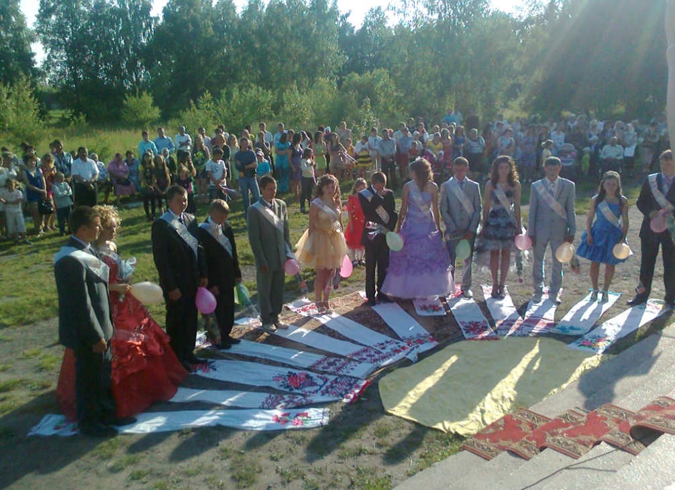
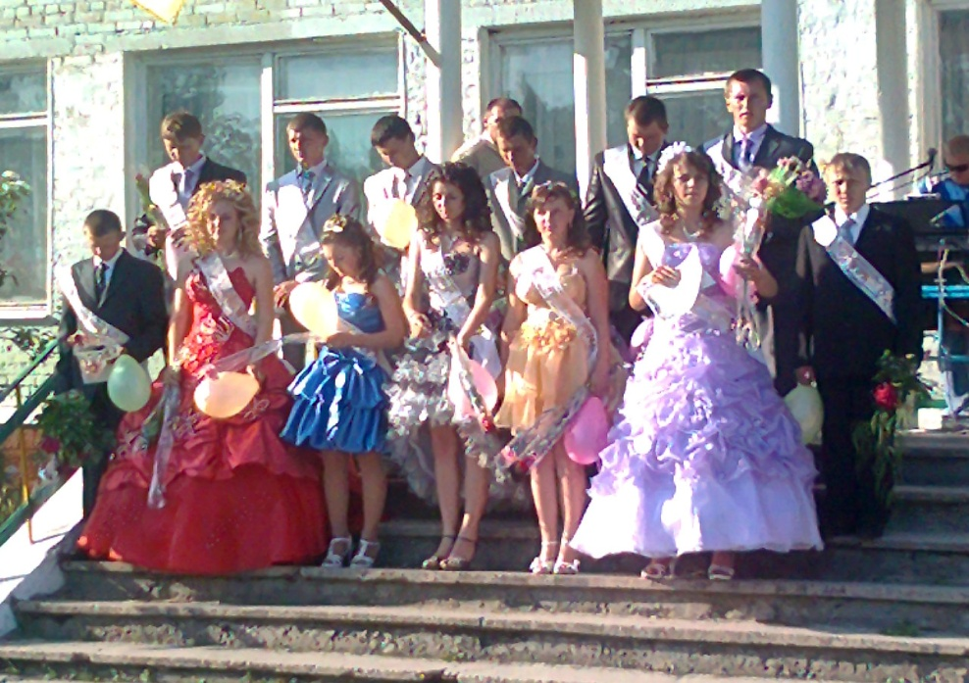
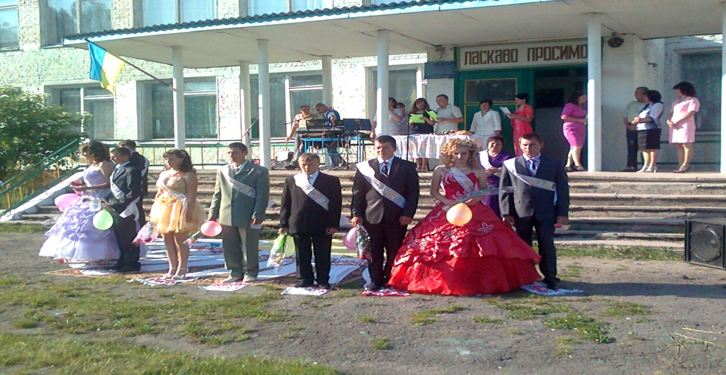

Slide 17
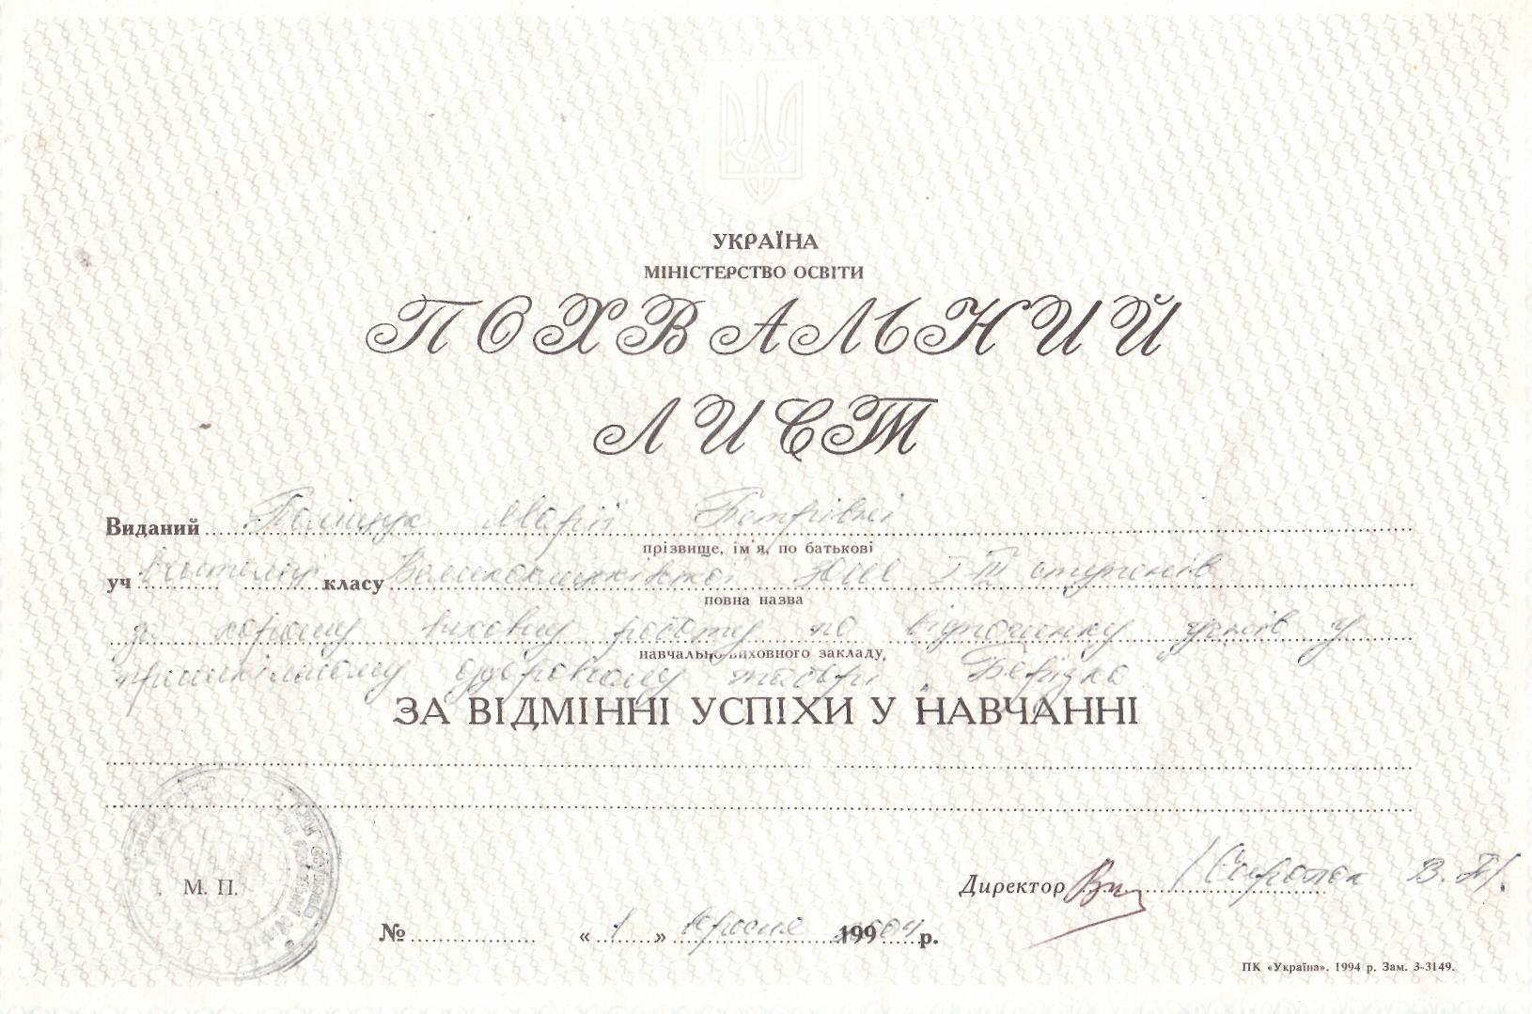
ЗА ВІДМІННУ ВИХОВНУ РОБОТУ

